Slide 1

Operador de asignación
Condición a verificar
Nuevo valor

Slide 2
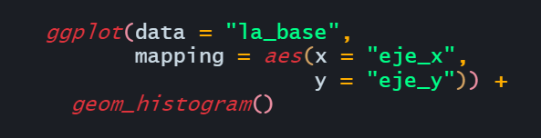
datos
geometría
plano

